Slide 1
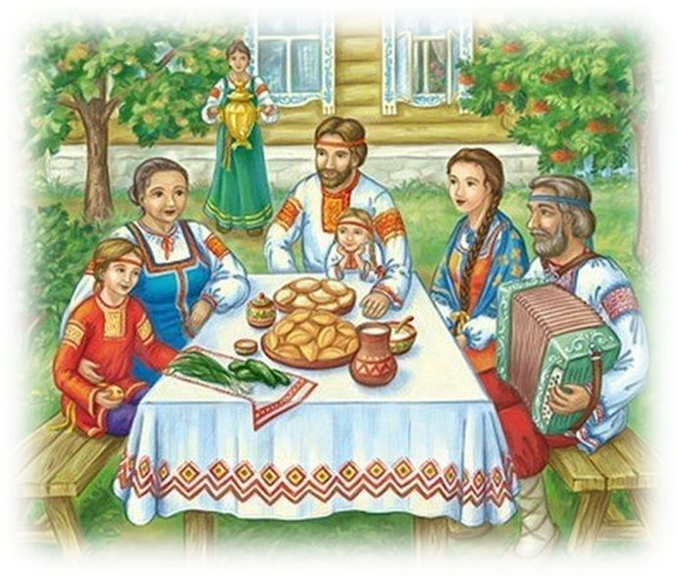
Нефтеюганское районное муниципальное бюджетное
дошкольное образовательное учреждение
«Детский сад «В гостях у сказки»
«Лучший творческий уголок по духовно – нравственному воспитанию детей дошкольного возраста»
Воспитатель: Вахитова Л.А.

Slide 2
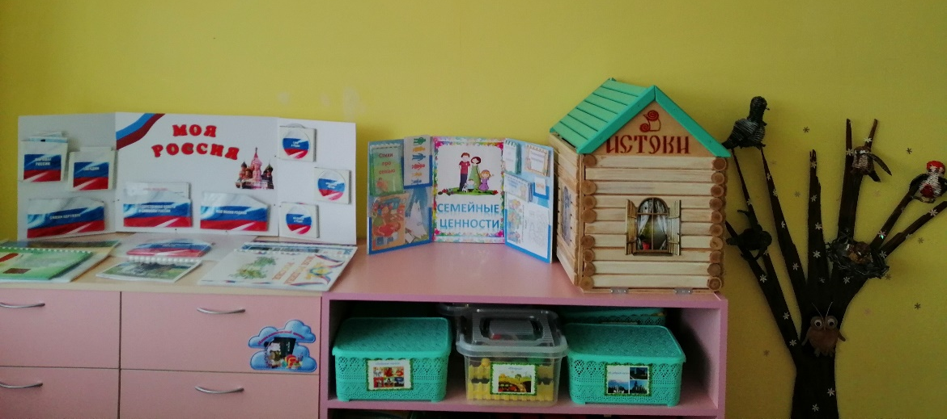
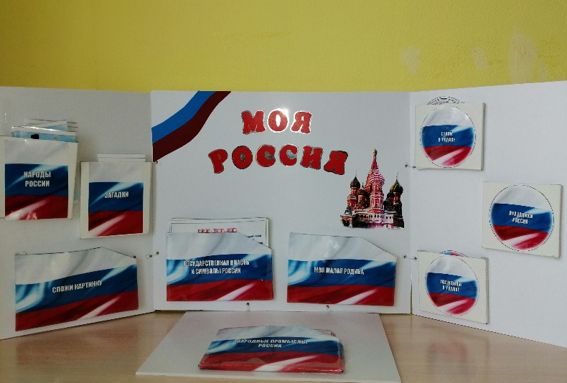
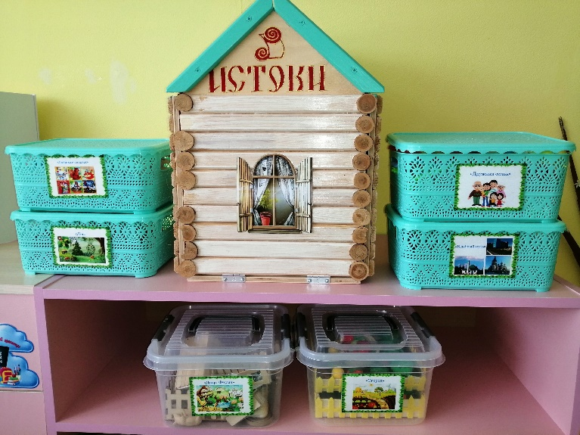
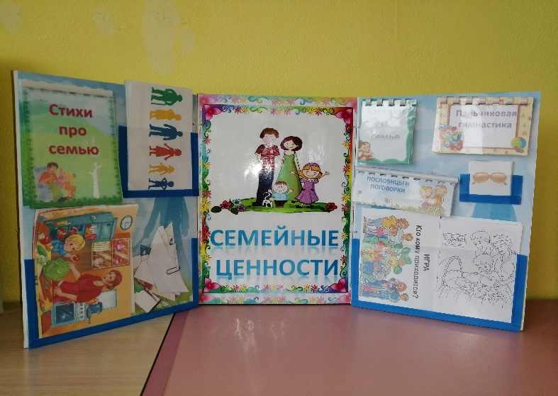
Нет такой стороны воспитания, на которую
обстановка не оказывала бы влияния,
нет способности, которая не находилась бы
в прямой зависимости от непосредственно
окружающего ребенка конкретного мира…
Тот, кому удастся создать такую обстановку,
облегчит свой труд в высшей степени.
Среди нее ребенок будет жить – развиваться
собственной самодовлеющей жизнью,
его духовный рост будет совершенствоваться
из самого себя, от природы…
Е.И. Тихеева

Slide 3
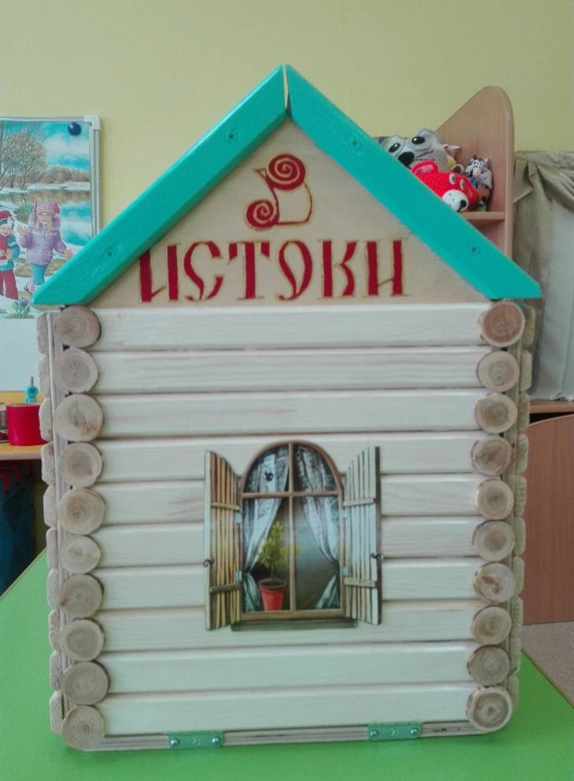
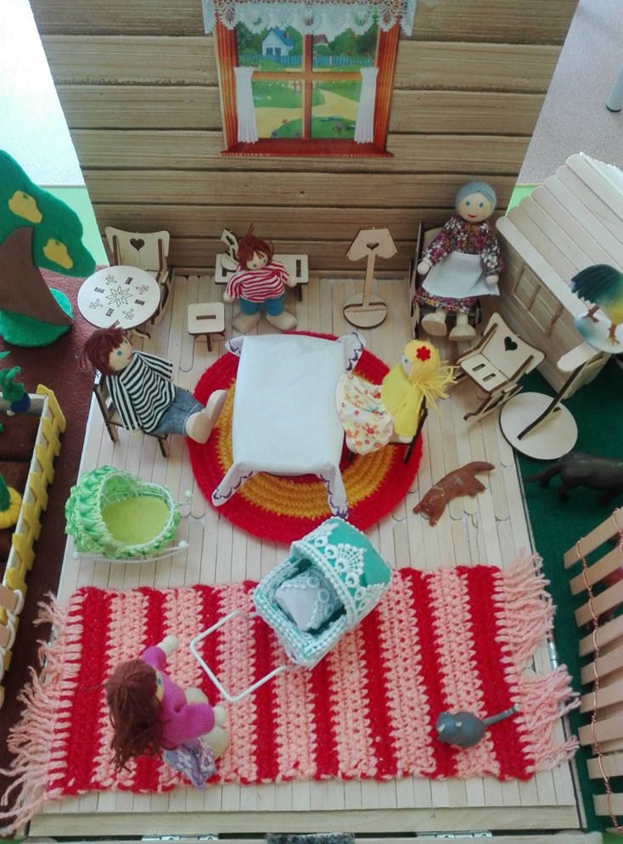
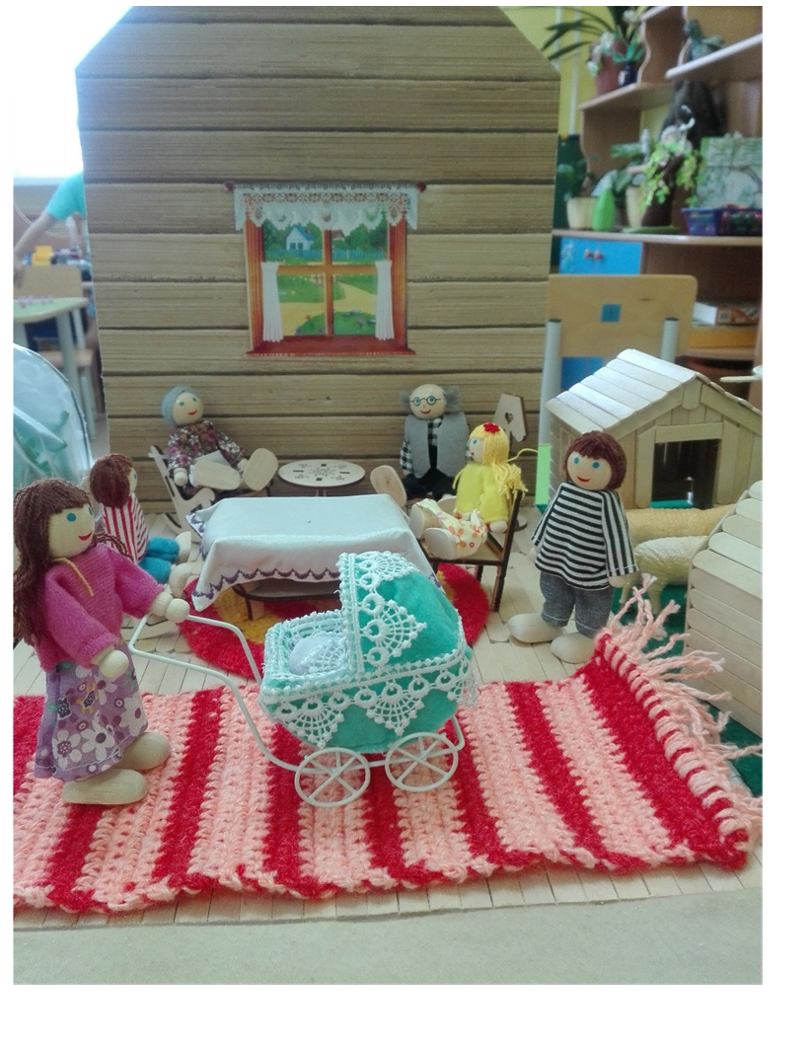
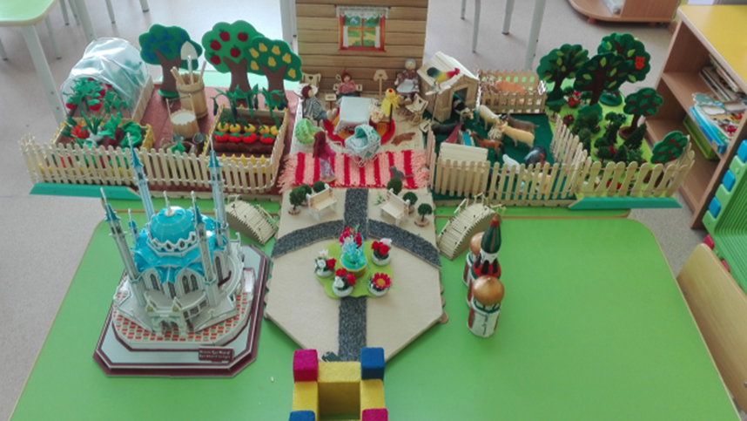
Для знакомства детей с семьей, бытом, хозяйственно- бытовым трудом, лесными и домашними животными, огородом был создан трансформируемый макет дома под названием «Истоки».
Слово «Истоки» означает начало жизни, бытия.
Семья обеспечивает эмоциональные связи и привязанности. Именно поэтому в макете дома семье отведено главное место. Здесь ребенок с помощью игровых атрибутов знакомится с членами семьи (мама, папа, бабушка, дедушка, брат, сестра).

Slide 4
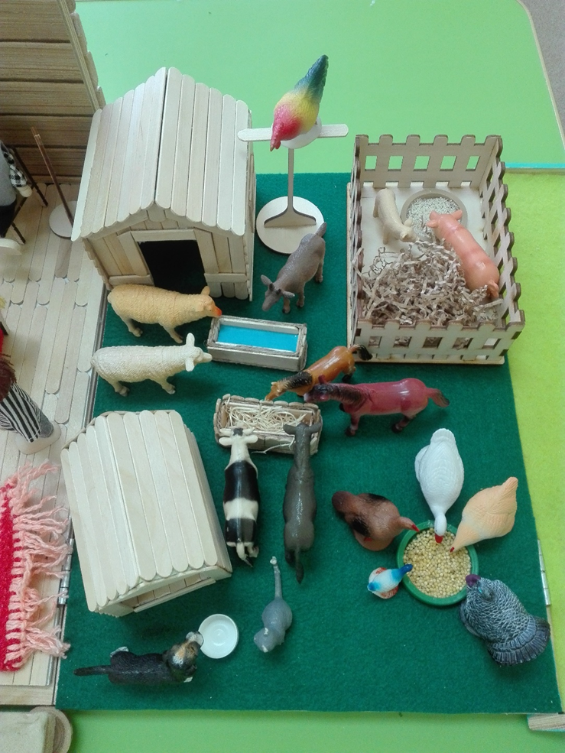
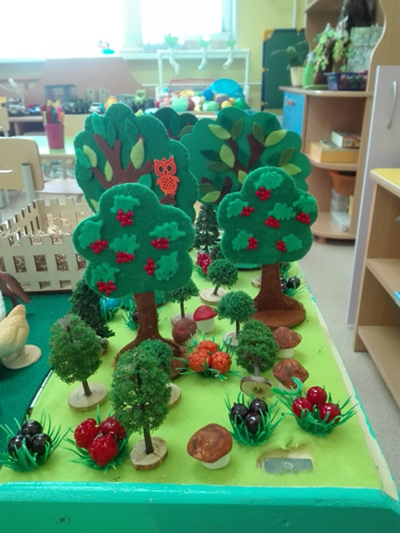
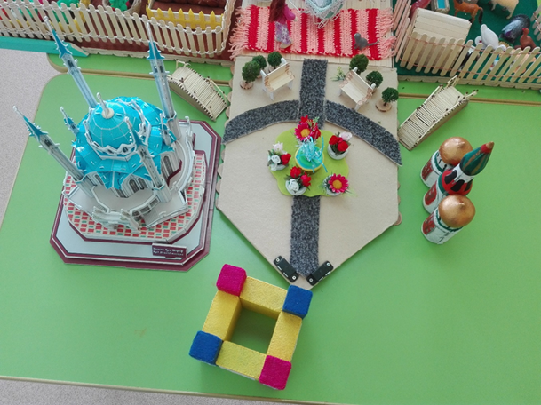
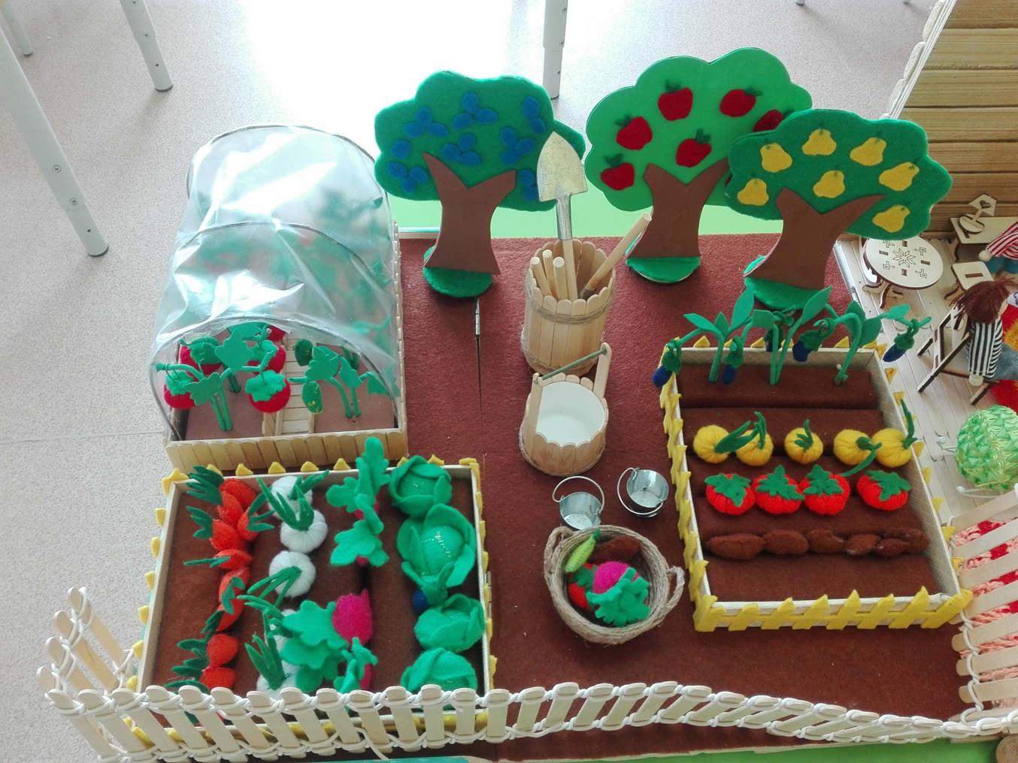
Большая часть макета посвящена хозяйству. Детям предоставляется возможность ухаживать и заботится о животных с помощью силуэтов. Узнает кто где живет, чем питается. С доброй заботой о домашних животных маленький ребёнок приобщается к труду. Наиболее оптимально обретение труда земного происходит в сельской местности.(огород, скотский двор) Здесь и земля, и живность заявляют свою нужду на заботу человеком. Ребенок играя закрепляет овощи и фрукты, деревья. Знакомится с орудиями труда которые необходимы для ухаживания за землей. От того что он усвоит в детстве, будет зависеть вся его дальнейшая жизнь.

Slide 5

